Slide 1
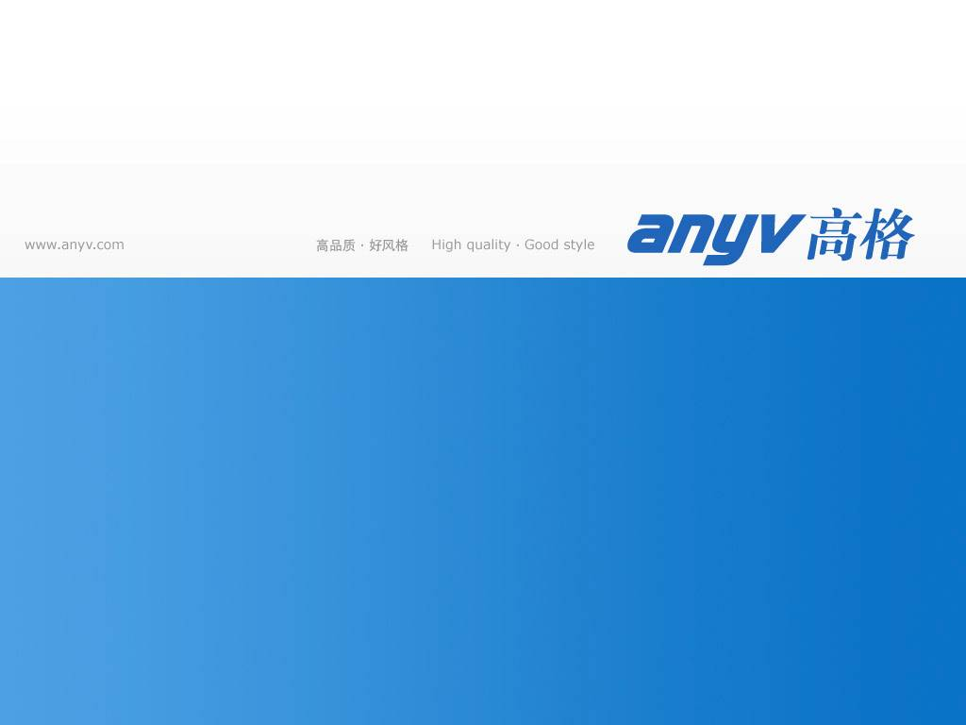
管理软件的销售培训
价值营销之道

Slide 2
提纲
3
ERP销售核心
1
2
关键1－我们的形象和谈吐
3
关键2－你的销售节奏
3
4
关键3－信息的获取和分析
3
关键4－所谓的决策体系
5
6
关键5－关于报价
3
几个小技巧
7

Slide 3
核心1：销售人员的职责
美妙的合同！
销售人员的天职
呈现高格ERP
在客户方的价值！
产品
品牌
愿景和希望
教育客户正确的认识ERP的价值
教育客户选型
获得良好讲话沟通的机会
认清主要竞争对手和情况；
商务关系
专业体现
竞争力凸显

Slide 4
核心2：销售方式
美妙的稻田！
战略合作销售
解决方案销售
Project Selling
or
Solution Selling
产品销售
List Selling
商务关系
专业体现
竞争力凸显

Slide 5
核心3：所谓客户需求的真实现状
客户所谓明确的需求是零散的，不规则，
而更多的是 看不到的、意识不到的、潜在的、含糊的
所以，就连客户都希望我们能够系统的进行分析和整理，提出专家意见。这是机会，但是多少人掌握了这个机会？
看得到的
意识到的
表面的
明确的
客户没有经过系统性的专业训练和不断实践，对如何利用ERP（系统性的科学管理工具）是不清晰的。
看不到的
意识不到的
潜在的
含糊的

Slide 6

核心4：所以，客户的表现是：
客户异议的分析
表面上的借口
根本的原因
No need
No hurry
No money
No good
No pain
No value
No trust
No difference
所以，在我们没有做完对价值分析（VA）之前,客户的现状（不需要，不急迫，没有钱，不够好）对我们是没有意义的，如同一个病人(老板尤其如此)在医生没有诊断以前，对自己的身体状态下结论（那里有病，病得如何，什么时候医治，该如何医治，花多钱医治），对医生而言，是可以理解，并微笑宽容的一样，如果，医生也对病人自己的结论信以为真，那就可笑了，是不是？

Slide 7
核心6：主导式销售后的目标状态！
我们的做法
客户的状态
1
发现标准的问题，进行价值呈现，使用标准的解决办法，达到持续的改进，
是最首先要做的工作，也是见效最快的途径，更是我们专业公司的价值所在！
杂乱零散的问题清晰化，标准化；
带来的价值标准化，清晰化；
解决办法标准化，结构化
客户焦点和兴奋点正常聚焦
2
6
N
3
5
4

Slide 8

核心5：所以，此时客户的表现是：
不需要
不急
没钱
不够好
痛
有价值
信任
高格好
立刻行动
携手高格！
感谢和尊重
相比较良好利润的同行，
问题的 严重性！ 刻不容缓！
库存的积压
交货的延误
费用和精力
应收帐的拖欠
质量不合格
生产力不高
成本太多
价值营销！！
这就是ERP销售的王道！

Slide 9
核心7：ERP的销售特点
ERP的本质是
知识转移——以服务于——管理优化
所以，我们的销售是
传教式！
掌握价值，带去价值，呈现价值！
会让你受到所有人的尊重，会获得自由讲话的权利，会成为现场环境的控制者和影响者！

Slide 10

认识销售式沟通的本质
思维空间和方向
客户的具体情况
你的观点：是否正确、有力（符合客户的利益），是否能证明
什么是沟通的本质：
互相了解关于沟通点的情况，交换意见，并达到统一的结论。
所以，销售式的沟通的本质是：
  了解客户的情况，
  并将自己的观点有效的表达，
  以获得客户的认同（结合对方的利益），以达到销售的目的。
沟通中出现的问题：
观点无力；
无法表达：
表达之后不能有效的让对方正确理解：
自己让对方不信任（形象、谈吐）；
没有有效的控制沟通的范围，过于发散，
偏离主题，带出很多有害于本次沟通的因素，且浪费时间；
让非关键因素，而且是不利的关键因素，控制沟通结果
Notes:
沟通的解释
余世雄学习 2009-05-10 23:39:31 阅读120 评论1 字号：大中小
沟通并不是一种本能，而是一种能力，也就是说，沟通不是天生就具备的，而是在工作实践中培养和训练出来的。也有另外一种可能，即我们本来具备沟通的潜在能力，但因在成长过程中的种种原因，这种潜在能力被压抑住了。所以，如果人一生当中想要出人头地，一定要学会沟通。
经典提示：中国的孩子在台下很会讲话，一到了台上就不太会讲了。这是什么原因？结合国外情况，发现产生这一现象的重要原因是中国的父母亲经常压制自己的孩子，不让他发表太多意见。结果孩子长大后，该发表意见的时候大部分不太会讲话；不需要他讲话的时候，他又讲一大堆俏皮话。
由此可见，中国的父母在沟通这个问题上没有训练好自己的孩子：（1）什么话该说。（2）什么话不该说。
在年轻的时候，既要注意训练自己讲话得体，表达贴切，如此，做管理时面对很多人，就会非常容易取得人家的好感。别人对你的问题是否能够理解，对你的想法是否能够接受，这完全靠沟通去取得成果。
沟通的目的有四个：（1）控制成员的行为。（2）激励员工改善绩效。（3）表达情感。（4）流通信息

Slide 11
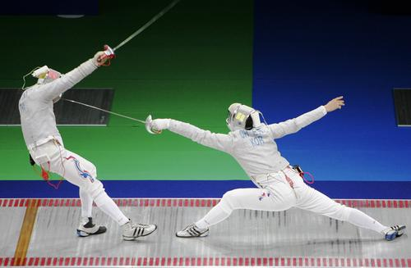
完美的传教士沟通
追求完美式的沟通：
观点：正确、有力（符合双方的利益最大化）
过程：清晰表达，半开放的了解对方具体情况；
  清晰的表达：一开始就要强力的引起客户的兴趣，开场白（立论、论据）
  半开放的了解对方：围绕沟通的主题，寻求论据，解决问题。
让自己的观点、问题占领沟通的空间：
  妥善的控制沟通的氛围和沟通的主题，主动提问和主动的表达；
  偏离之后，在不引起客户反感的情况下，重新拉回主题范围。
完美的沟通就是写一篇绝佳的议论文。也是一场漂亮的战斗。
高手过招：
谁按照谁的节奏走，谁按照谁的剧本走。
我们的销售：
大多客户是没有自己的节奏和剧本的
——所以，我们的剧本。
如果有，也不是强有力的（因为我们对ERP更了解，我们专业）
——所以，按照我们的剧本和引导坚持。
当然，对于一些业内人士主导的甲方，就不一样了 ——此时，才是强者胜。
Notes:
培训销售：1：很多的问题，2：很多的技巧 3：形成自己的风格
按照王道方式，直接解决大部分问题，和达到基本的战斗力。
有效沟通的六个基本步骤2007年03月16日 星期五 01:54步骤一 事前准备
第一章 ★设立沟通目标，要达到什么目的
第二章 ★制订计划，先说什么，后说什么
第三章 ★预测可能遇到的异议和争议，要有心理准备，并且积极预测。
★运用swot分析
明确双方的分析法，明确双方的优劣势，设定一个更合理的目标。
S---strength W—weakness
O---opportunity \T----threat
步骤二：确认需求
1积极聆听，设身处地的去听，用心用脑去听
2有效提问，通过提问更明确了解对方的需求和目的。
3.及时确认，没有听明白的，再问。
问题的两种类型：
A封闭式的问题：对方只能用是或者否来回答问题，
B开放式的问题：对方可以尽情地阐述，描述自己观点的问题。
（1）优劣势
优势
风险
封闭式
节省时间
控制谈话内容
收集信息不全
谈话气氛紧张
开放式
收集信息全面
谈话气氛愉快
浪费时间
谈话不易控制
（2）提问技巧
通常一开始，为了营造氛围，用开放性问题； 当对方紧张时，用开放性问题；
（3）几个不利于收集信息的问题
★少说为什么.,要用其他的话来代替。比如：能不能再说的详细一点，
★少问带有引导性的问题，比如难道你不认为这样做是不对的吗？
★多重问题，一口气问很多问题。
积极聆听的技巧：
1， 倾听回应，在听的过程中，有口头语言或者身体语言回应，
2， 提示内容，没有听清楚的时候，及时提问。
3， 重复内容，听完后，简单重复
4， 归纳总结，
5， 表达感受，
步骤三，阐述观点
要想销售产品，要先销售自己。
表达观念，使用FAB原则
F-FEATURE 属性
A-ADVANTAGE 作用
B-BENEFIT 利益
步骤四，处理异议
成年人固有的观念和习惯都是很难改变的，很不容易被别人说服。在遇到异议的时候，可以采用{柔道法}，不是强行的说服对方，而是用对方的观点来说说服对方，在沟通中遇到异议之后，首先了解对方的某些观点，然后找出其中对你有利的一点，在顺着这个观点发展下去。最终说服对方。
解决人际关系问题，最有威力的三个字，就是{我理解}
步骤五，达成协议
在达成协议的时候，要做到以下几个方面，
□感谢
□赞美
□庆祝
善于发现别人的支持，并表示感谢
对别人的结果表示感谢
愿意与合作伙伴，同事分享工作成果
积极转达内外部的反馈
对合作者的工作给以回报
步骤六：共同实施
任何沟通的结果都意味着一项工作的开始，而不是结束。
信任是沟通的基础，如果达成了协议，就一定要努力的按照协议去实施。

Slide 12
核心8: 企业管理黑洞（利润差距—价值呈现）：
销售：
  报价：
  频繁的报价过程，由于不能及时准确的了解客户历史报价和成本浮动因素，导致报价不准，部分报价过低甚至导致该订单出现亏损；
  客户订单，对货品交期不能准确迅速的提供依据，导致客户谈判困难；客户订单变更，造成情况不明，交货不及时，生产浪费等；
  销售收款对开票、收款不清晰，导致收款不及时；
  客户信誉和价值评定不清，难以区别对待；
  人员变动导致大量客户情况不明。
采购：
  缺乏对供应商（报价过高，延迟交货信誉，质量问题）的有力管控，对采购价格控管不严（多方比价，历史最低价采购，合并采购），导致部分采购价格偏高，企业资金浪费；
  常常出现采购的物料过多或者重复，采购的数量和时间没有或者比较难以准确控管（甚至都不知道）,按单生产，物料采购数量不准确，多采购，仓库放置时间长，大量资金沉淀，少采购，影响生产 ；
  对采购进来的物品的质量没有统计分析和控管，造成采购资金浪费。
  采购过程不透明，全管太累，不管难以发现问题；
库存：
  一方面库存居高不下，大量资金沉淀；一方面，常常出现物料不足影响生产或者销售。
  库存领用没有严格的控管，导致常常发生多领现象，以及预订被他人领出现象。
  库存数量不对，找不到去处。记得好像有，但是一下子找不到。
  库存帐目混乱，情况掌握在下层，情况不明，物料耗损和浪费更多。
生产：
  采购时间不及时，物料短缺，导致车间开工不按时，交货期延迟，客户不满；
  多个订单让车间生产，时忙时不忙，生产计划不均衡，不仅紧急的客户订单有时无法处理，就是正常的订单有时也排不进去；
  质量管控不系统，各个环节的物料耗损太多，而产品的合格率和品质上不去，甚至要搞清楚也很麻烦（至少数据不及时）；
  设备的平均利用率是多少，那些设备由于人的原因利用率不高；那些人或者班组效率明显低于标准效率；
财务人力：
    资金帐目常常与实际情况有差异；
    工资计件不准确，和入库数量不对。
管理：
  我需要对某个项目进行综合统计，而信息分散在各个部门和环节，数据准确收集几乎成为不可能；
  我不清楚每个客户和产品的真实盈利情况，很难做到按利润进行区别对待。
  帮助企业找到标准管理黑洞，利用系统的知识和工具堵住它，是我们的价值所在！
触目惊心的损失！
10－1000万
10－1000万
10－1000万
10－1000万
……甚至更多！
我们到底何时才去拿回应有的利润？
Notes:
最好的价值调研方案范本
论点：*总，经过对您公司的初步了解，发现存在以下N点管理不完善之处，他们目前正在造出您公司**万的资金不合理占用，造成每年*万资金成本浪费和损失，如果对这几点进行改善，我们认为可以激活*万沉睡资金，可以节省*万成本费用损失，从而实现经营利润的提升，而这正是我们高格，这家专业的企业管理软件服务商可以解决的。
当然，ERP的价值远不仅此，还有更深层次的价值体现，本处只是对您公司目前不合理的管理所形成的直接损失进行分析，并提出解决办法。
论据：管理问题和想象以及分析的数据
总结：

Slide 13
企业管理标准黑洞利用原理
为什么掌握上面一页是如此的重要，掌握好了，就可以成为一个真正合格的销售？
关于在客户现场的标准价值应用，以主导销售进程的原理解释
  思考力：
    一个人能够同时思考1－2件事情，是合格的，2－3件事情，是优秀的，3－5件事情，是罕见的，
    所以，当我们把这17个问题和思考点放进客户的头脑中时，客户已经基本上没有空间提出古怪想法了。
  管理改进的足够绩效目标：同样能够达成2－3个工目标就，客户的心理成就感就会很强了。
所以存在以下两个现象：
  由于管理本身就是一门艺术，管理本身就是一个不断优化的过程，所以没有人能够一个公司里面的经营问题和解决措施能够了如指掌，更不要说对所有的行业了，还有客户的特殊需求和古怪的想法。
  一个成熟的ERP销售顾问，在1－3年后就能够实现80－700万的年销售额，他能够掌握多少特殊行业？

Slide 14
顾问销售之掌握关键点：
标准价值如何掌握？
要搞清楚标准解决方案、标准价值和深度价值的区别。
如我们能够帮助客户提高1000万的利润、
那么标准价值的呈现可以帮助客户迅速的实现600的价值，从而达到管理的基本及格，我们就应该帮助客户迅速的实现第一步目标；
然后通过客户的成熟应用，信息化和管理能力上升，再共同去实现后面的400万甚至更多，会更切合实际和符合客户的利益。
所以，我们的沟通方式：
我们和客户的沟通使我们先抛出问题，占领意识主流，然后让客户往里面填充数据(金额的数值和比例、问题发生的次数)和现象，让客户多讲，我们少讲。
但心中清晰的记得这17个问题，一个一个去引导。
基于以上解释，对标准价值的运用，是切实可行的，是能够主导现场谈论主题以及客户意识流的。 所以，能够对基本的问题和解决方法掌握，已经合格了。

Slide 15
顾问销售之利用方法
企业管理黑洞的利用最重要，尤其是对销售。
按照这些常见问题对客户进行调查，找出存在的问题；
提供下一个培训课程里面的解决措施，形成至客户价值报告书；
亲手交给老板，并简单讲解，确保老板基本看到，就行了。
注意：
  对黑洞现象，我们不能挠痒痒，必须要有并根据产值利润，每个环节占用资金情况，分析出客户的损失，必须得清晰明白的告诉客户，才能体现价值。
  一定将论点清晰的报告亲手交给老板，否则由于下属各种原因不交，或者由于论点不清，你沟通时间很短，老板还是无法真正下决定。
  同时，我们也要控制这些问题的解决范围，达到基本的解决就可以了，否则，做的太深，问题又出来了，同时客户也很难去实现，这就是我们提出管理问题解决一定要适度(尽量是标准价值的应用)。
  对待这些问题，有些客户还是比较麻木，我们可以告诉客户:
  “我们经常犯的错误，最危险的就是意识不到这个错误”
  “最糟糕的事情，就是对这些错误日以为常，直到来不及的时候才去化解，其实，发生的问题，我们已经无法挽回了，比如此刻在我们销售、采购、生产、库存等等工作现场，正在悄悄的吃掉我们这一年的利润和辛劳。

Slide 16
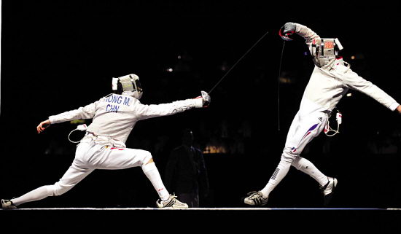
技巧篇
关键技巧篇
但更重要的还是价值，价值，价值！

Slide 17
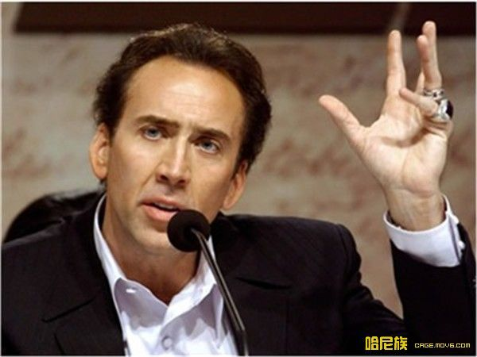
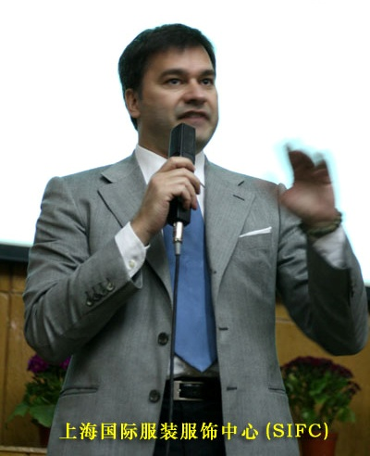
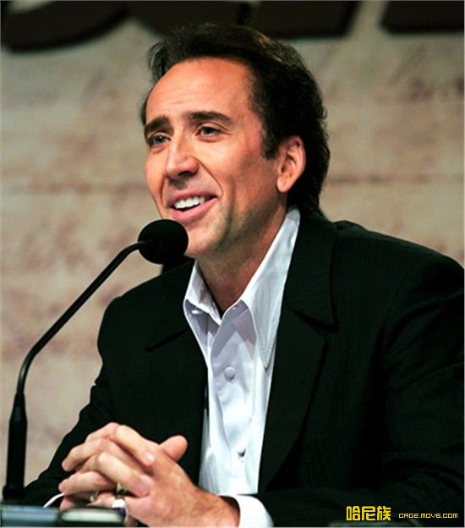


关键1：我们的形象和谈吐
有影响力的专家形象
外表
仪态
西服领带
干净整洁
电脑、笔记本、笔等工具齐备
微笑的 自然的
专注的 神圣的
有感染力的
有穿透力的
绝大数人都会把一个人的外表形象作为判断是否和他进行交流的一个决定性因素。并在沟通过程一直影响沟通效果。（一般的人都以貌取人，形象对信任很关键）
经营管理，对企业而言，就像人的心脏，试问，谁敢把心脏手术，交给一个完全不像医生的人（比如穿着休闲服，比如看起来不自信……）
看看现在自己的状况，想象一下自己应该调整的状态，立刻行动

Slide 18
客户自身状态变化与我们的工作
客户状态变化条件
我们的工作
说明：
这张图谁都懂，但是有几个人真正在执行？
当我们有任何一个环节没有到位，都结合客户环境的变化，就会产生千奇百怪的问题和销售困难出来。
比如：
我们经常搞了半天才发现客户老板连ERP是什么都还没有搞明白。
客户好像不愿意再和我见面；
客户总是听不到我在说什么
客户的具体操作人说很清楚，这样能做好就行了，最后发现不知道该做那里了，问题越来越多，越来越难。
客户告知从选型开始这个项目，可是搞了半天，都定不下，最后还取消计划了。
貌似都很认可，可是一谈价格，就头大。
本来什么都搞好，突然一件事情的发生，就没戏了，推迟了。然后开始漫长的等待……
搞了半天，合同是人家的。
…………………………
做事一定要直接命中要害，不要，由于A引起的现象B，然后就在思考用B+去解决，最后只能越走越远。
其实：
我们只需要很笨的扎实做好每一步就可以了。
但是：
我们潜意识就是告诉自己，我们聪明，我们愿意去引起千变万化，然后，我来应对！
客户方环境的变化+
客户投入精力和
成本大小
+
成案速度和
价值大小
条件1
正确认知事物：
什么是ERP?
怎么选择ERP合作伙伴。
正确告知
条件2
将该事物联系到自身：
结合客户具体情况，具体呈现出实施ERP的价值
VA价值分析
条件3
确信该事物能成的条件:
得到合作伙伴能够帮助其实施ERP实现期望价值的证明信息
证明我们能行
条件4
确定合作伙伴是他找的最好的：
体现出我们的优势，（品牌、产品、服务）
证明我们是最好的！
这是发生在以上三个的环节当中
讨价还价+商务行动＝确定合作！

Slide 19
关键2：你的销售节奏
迅速收割
加分
商务议价
将项目引导入正式启动流程；
获得对价值的整体性认可；
获得对高格的整体性认可；
建立明确的合作意向
正式会见高管（协同高层）
结合客户情况沟通VA
呈现ERP的价值所在
（价值证明）
是否能作出价值报告书？
VA方案：可咨询技术予以证明
价值分析
VA （value analysis）
呈现你的专业形象
ERP概念和通用价值
访谈（VA调研）
是否具备基本的沟通能力，是否做事认真？
初步沟通（获取是否具备价值）
Notes:
干这个活，就像追女人一样，一次就要拿下，让她晕头转向，跟着你走，一次拿不下，再来第二次就难了。

Slide 20
关键3：信息的获取和分析（决断什么？）
事前功课： 客户资料收集，公司成功行业客户资料、demo
上门观察：先看看再上去，或者放慢步骤边走边观察
      当前管理状态：门卫管控 物品摆放 墙上的报表
      对应功能需求：物料、仓库、车间里面的生产、展厅……（）
      人事组织情况：办公布局
访谈：（必须做的功课，形成价值分析VA调研报告）
    我们和客户的沟通使我们先抛出问题，占领意识主流，然后让客户往里面填充数据和现象，此时，让客户多讲，我们少讲，只是心中清晰的记得这17个问题，一个一个去引导。
      客户关键岗位3－6人（仓管、采购、销售、生产、财务、CIO、行政），以调查ERP可以解决的标准问题是否存在为目的。
      由上层往下，每次访谈人数1位，访谈时间45分钟之内，所有访谈一天做完

Slide 21
问问题，注意几点：
问法：
态度：谦逊、真诚、随和（放松）、专业
每个问题都有目的，是支持我们VA报告的，设想客户会如何回答，要想出2-3个应对以完成获取该问题的有效答案。
要一个个问，不要问笼统的问题。
问一些对方一定可以说是的问题，问一些对方一定说办不到的事情。
往我们所希望的答案方向，进行引导式的发问，方式如：挺难找的、挺难记的、很难记清楚的、很难盘点的、很累的、很麻烦的、工作很难的、很负责任的，一定常常（偶尔会有）出现这样的现象。
问老板（包括副总）不要去问具体的N个问题，只能问他感兴趣的1-2个问题。最好的汇总后再集中有效沟通。
结果：
问一些必然发生的现象和数据；
获得其他部门的管理信息；
使客户方某些部门成为我的支持者。
备注：第一个部门的问题是最难的，之后部门的问题是来验证的。

Slide 22
关键4：所谓的决策体系（可变动的）
都要拜访，不要得罪；
当负责人的具体工作变动的时候，IT负责人会变动；
当同时参与者，有人开始呈现热情和专业能力的时候，老板会启用他。
所以，
高手可以变阵！
生产负责人
信息主管
是否和你签约
老板
经济利益
办公室主任
计划部
其他使用者
财务人员
仓库管理人
影响企业采购决定的五种角色：
以经济效益为出发点的：决策者
1、 最后拍板采购决定
2、 控制预算支出
3、 能调配企业的资源
4、 有否决权
以技术把关为出发点的：参与者
具体评估每个解决方案
不能拍板做采购的决定
从技术角度出发，可以否定方案
以用户运作为出发点的：使用者
评估对用户平日运作的影响
最终使用解决方案者
有切身的关系
直接影响解决方案的成败
以双方连络沟通为出发点的：项目经理
协调厂家与客户之间的连络
提供厂家与客户之间的连络
提供厂家与客户采购项目的所需信息
内线：以帮助我们签单
帮助我们收集及传递客户竞争对导的情报
帮助我们出谋划策并对敏感信息进行保密
帮助我们创造销售机会
帮助我们讲好话
关键人物：
决策者只有老板，所以，我们的销售对象必须是对方公司最终老板；
因为：只有老板才是利益的最终受益者，也只有老板才能决定是否对公司的经营管理进行改革，所以，到处都在强调ERP是一把手工程。
不要和老板之外的人员一开始就把关系做的太好，要保持适当距离，但是不能得罪：
因为，那样会把很多本来很轻松的问题，变得非常复杂，而且不易掌握。
比如：1）：要见老板 2）：销售执行过程的很多问题，调研配合、签单时效等等

Slide 23
决策体系－BOSS环节
要点：价值传递做扎实。
误区：
  老板很重视，并安排了任务，可是销售进程还是很慢，甚至无疾而终，为什么？
  其实，这个老板：
    他在管理上，重视或者比较激进而已；
    他只是大概了解和认识，希望能够通过ERP来改善管理绩效，但是，到底ERP到底能给他带来什么并不清楚，也不清楚规范化管理的急迫性；
    他还没有决定！但可以这样做（准备）试试看。
  老板同意上这套系统，但是价格无法接受，
    其实他根本还没有搞清楚切实的价值
    “脚踏实地”不是口号，之所以传承，是因为它是从“血”和“泪”的经验教训中而来。

Slide 24
两个沟通范本
引起老板重视，愿意和你进行沟通
*总，我是高格软件的**，非常感谢您能同意我们参与您这里ERP项目的前期工作，我们已经和*进行了初步的沟通，对您的企业有了初步的了解。
您这里上ERP管理系统，是解决企业的经营管理核心问题，做的好，它发挥的价值将非常巨大，而失败，也会伤筋动骨，所以，您的亲自参与非常重要。
所以，我们希望能够就这些核心的管理问题，向您直接汇报和沟通一下。
非常感谢您能够给我们安排时间，如果可以，我将协同我们公司的专家一同前往。我相信，我们一定能够给到您很好的建议。
谢谢
最好的价值调研方案范本
论点：*总，经过对您公司的初步了解，发现存在以下N点管理不完善之处，他们目前正在造出您公司**万的资金不合理占用，造成每年*万资金成本浪费和损失，如果对这几点进行改善，我们认为可以激活*万沉睡资金，可以节省*万成本费用损失，从而实现经营利润的提升，而这正是我们高格，这家专业的企业管理软件服务商可以解决的。
当然，ERP的价值远不仅此，还有更深层次的价值体现，本处只是对您公司目前不合理的管理所形成的直接损失进行分析，并提出解决办法。
论据：管理问题和想象以及分析的数据
总结： 结论！！！！

Slide 25
关键5：关于报价
你所呈现的高价值和不可替代性
竞争对手大概价格
分析问题，呈现价值，引导预算
  在不了解客户具体情况的时候：
  不能针对客户情况报价，但是必须向客户介绍我们价格体系和大致范围。
了解客户具体情况
一般在这里
可以报价了！

Slide 26
当客户告诉你:虽然很认同你的产品和方案, 价格太高时候。
沟通主要表达3点：
不断提醒，改善经营状况才是主要关注点和目的，而不是价格，
不断强调，为了保障您所有的投入（给我方的投入，你方其他的对外投入以及潜在投入），这个价格基本上算不了什么。
当然价格要合理（可以对合理性在解释，从我们产品和标准服务投入上讲）
25%
服务
软件
其他的成本更高：
可以改善的经营成本正在继续损失
投入的所有管理人员的精力成本
时间成本
后续服务成本：
75%
．．．．
接口开发和个性化服务的成功率以及响应时间
投入保值：完整及可扩充性

Slide 27
当客户告诉你:虽然很认同你的产品和方案, 价格比别人高。
告诉客户：
ERP不仅仅是个商品，它是知识的转移，
来找你们的ERP厂商都很多，为什么迟迟没有下定单，是因为他们连你的问题都找不到，更谈不上价值目标了，
试问，一个知识转移的服务，一家连问题都找不到、连目标感都没有的服务厂商，能不能够给你做好服务，带来最后的价值？

Slide 28
事前消灭障碍
孙子兵法：“故上兵伐谋，其次伐交，其次伐兵，其下攻城。攻城之法，为不得已。”
最常碰到的问题中，对于本次销售会发生的情况：
——在沟通之前，主动提出，提前消化。
没有钱（提前调查清楚）；
没有能力（在之前就消化掉）；
高格的品牌（在做VA的时候，就反复进行强调）；
客户的案例，成功率。
领导安排以后，下属执行不力（告诉老板，这是一把手工程）；
变动情况没有跟踪下去；
不要授权对方来难为自己。
尤其是在沟通的顺畅方面。（销售过程中，要见老板解决问题）

Slide 29

技巧1－竞争对手——自主开发、小型公司
自主开发的优点：
较能符合实际需求
较易进行维护修改
委托小公司或外聘人员开发的优点：
较能符合实际需求
缺点：
需要耗费漫长时间
成熟的管理经验从哪里来？
复杂以系统设计不合理，后期维护数据和功能拓展几乎不可能；
专业人员费用和管理问题
成本及风险均高
缺点：
需要耗费漫长时间
成熟的管理经验从哪里来？
复杂以系统设计不合理，后期维护数据和功能拓展几乎不可能；
外部人员短期效益问题
外部人员流动的维护问题
成本及风险均高
告诉他 IBM Microsoft Intel 联想 长城 宏碁 华硕都不愿意自己开发系统 ,请问为甚么他愿意冒此风险 !?

Slide 30
技巧2－竞争对手——同品牌公司
总部所在地的研发优势并不适合分公司所在地。
要掌握公司区别优势，并把我们的价值呈现给客户。
28年的台湾制造业领先的管理经验；
产品的统一性，升级成本小；
关键功能：如抛转关系图（还有多少，总结一下）
由于统一的平台，满足二次个性开发需求更加迅速

Slide 31
技巧3－以退为进
当第一次出击，所用的力量用完，而没有达到目标的时候。
我们就需要
  把剑收回来，重新积蓄力量；
  不要让对方退出洽谈。
  这个时候可以采用以退为进的方法：
  重新和客户一起分析，那些影响结果的因素没有获得认同，
  并就这些因素，进行第二次讲解。

Slide 32

销售总览
价值17
……
价值3
价值2
价值1
认真、刻苦
专业知识
企业 经营问题， 价值营销
关键环节
真诚坦然
形像、谈吐
Notes:
规矩

Slide 33

所以说，面对客户，您是导演！
客户管理问题
客户价值取向？
公司的资源
技术和商务
产品和服务
你的知识？
外部的资源
客户内线…
对手
缺陷和破绽

Slide 34


结束
合 同 书
祝你成功！

